Slide 1
Тема № 19 Синтез нейронних елементів методом апроксимація функціоналу похибки
Модуль № 4
Методи синтезу нейронних елементів

Slide 2
Метод апроксимації
У лекції розглядаються нейронні елементи з узагальненою пороговою функцією активації. Наведено опис і обґрунтування методу апроксимації функціоналу синтезу нейронних елементів.

Slide 3
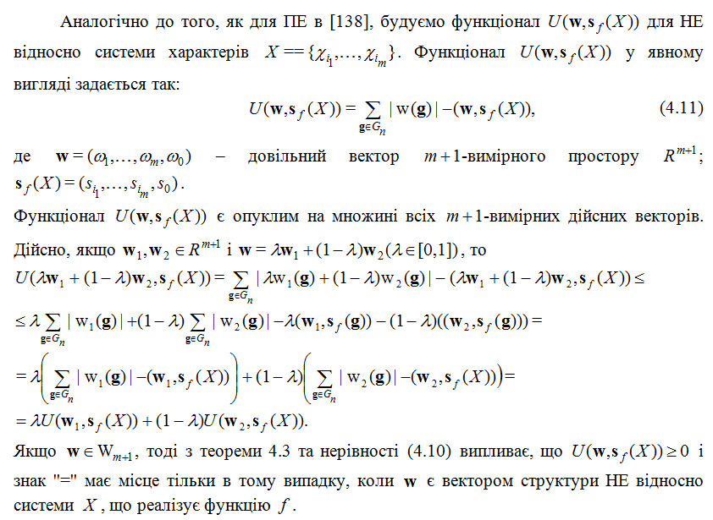
Метод апроксимації

Slide 4
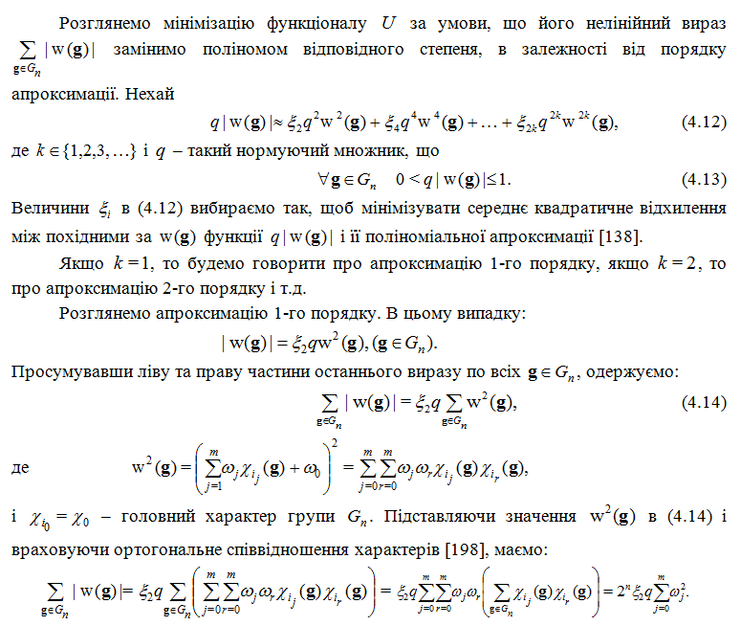
Метод апроксимації

Slide 5
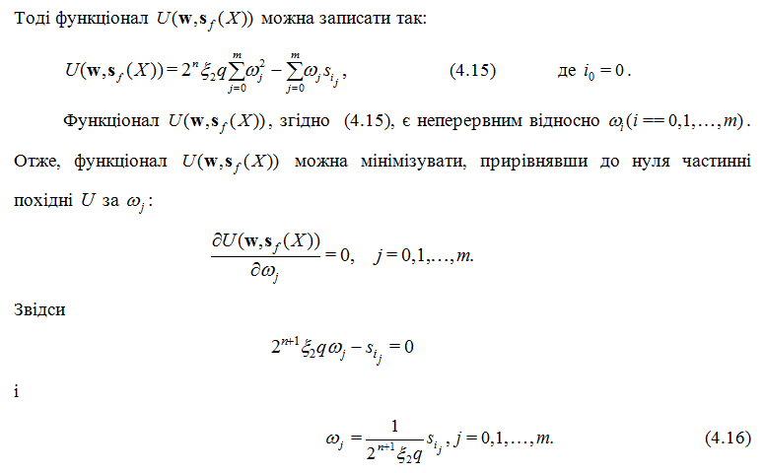
Метод апроксимації

Slide 6
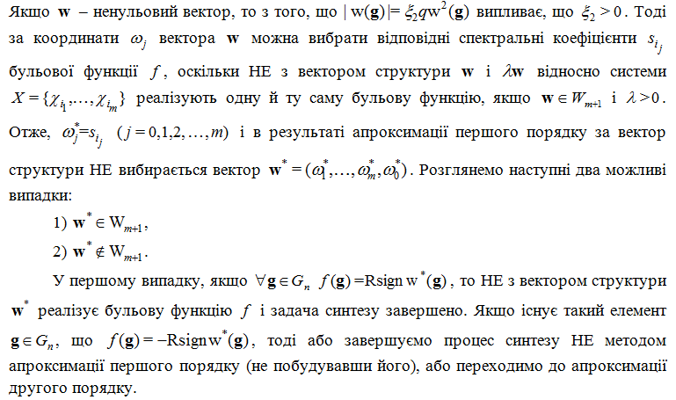
Метод апроксимації

Slide 7
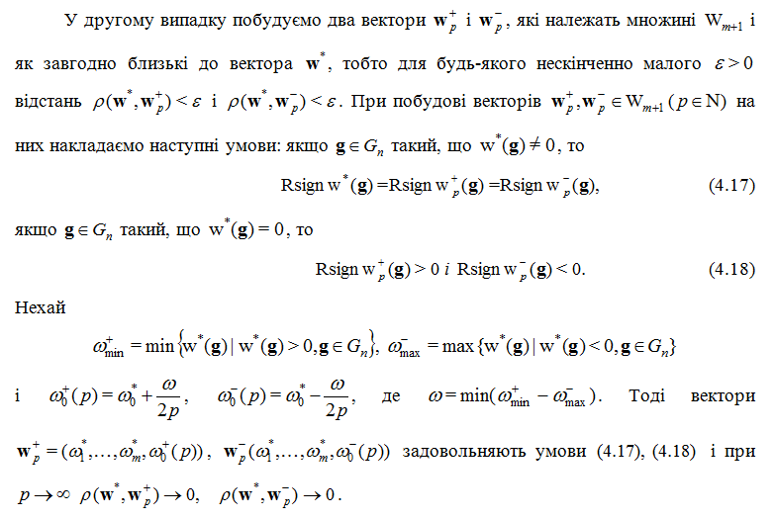
Метод апроксимації

Slide 8
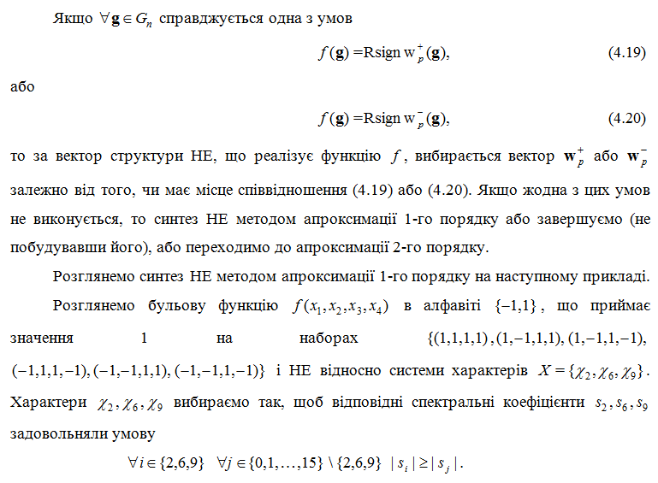
Метод апроксимації

Slide 9
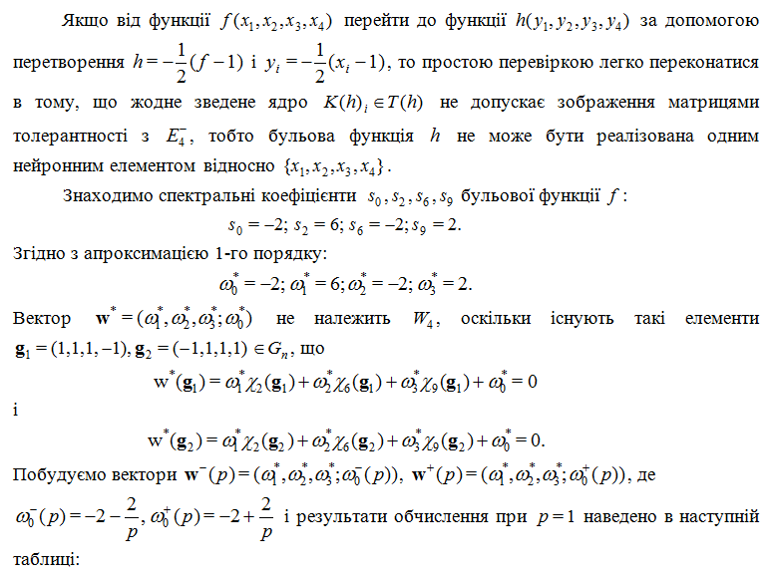
Метод апроксимації

Slide 10
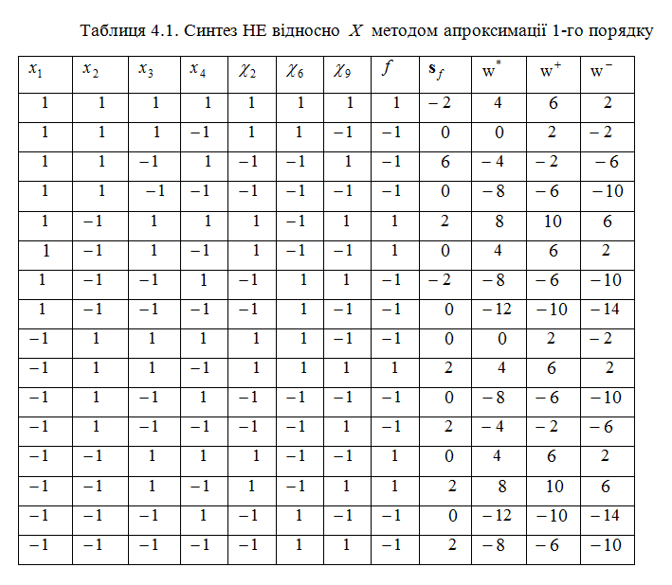
Метод апроксимації

Slide 11
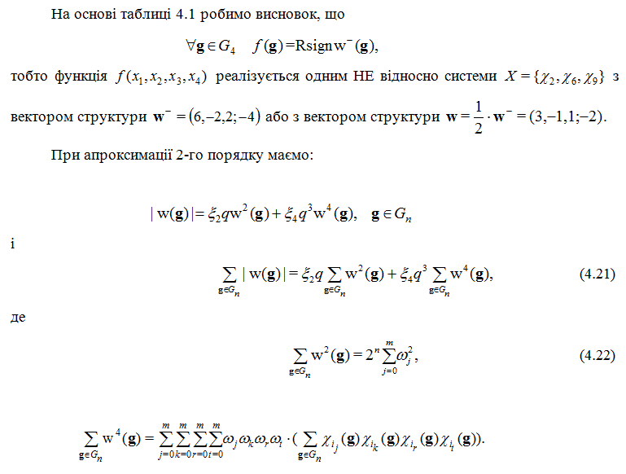
Метод апроксимації

Slide 12
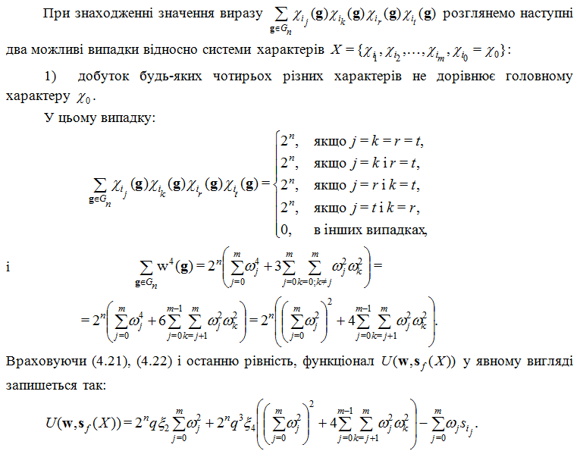
Метод апроксимації

Slide 13
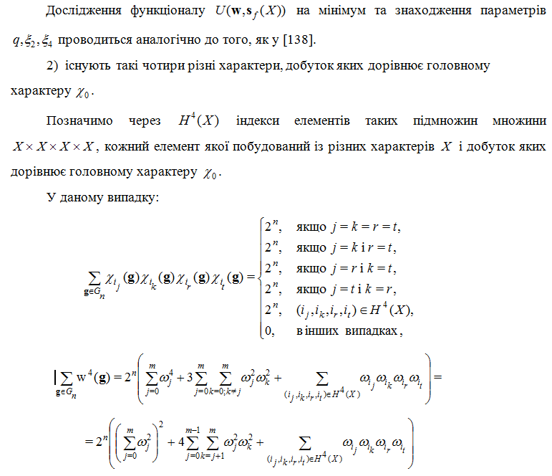
Метод апроксимації

Slide 14
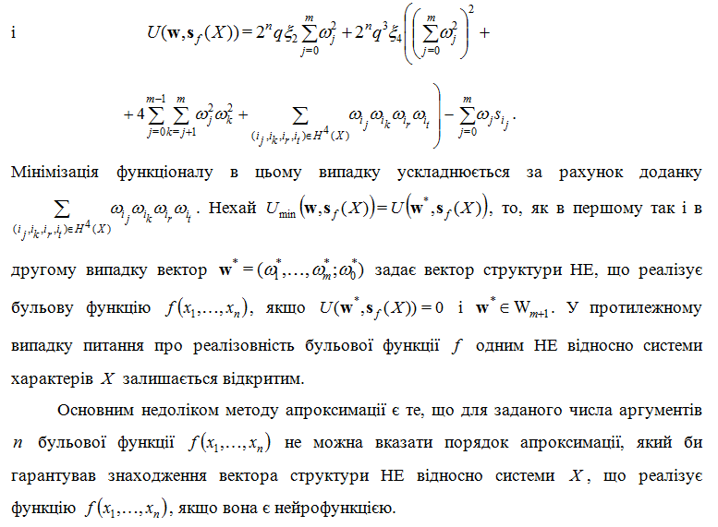
Метод апроксимації

